Slide 1


Konsentra As
14.november 2017

Slide 2

Konsentra
Etablert 2005
Datterselskap av Ruter AS
26 årsverk
Omsetning 2016: ca 30 mill kr
Kun oppgaver for Ruter

Slide 3
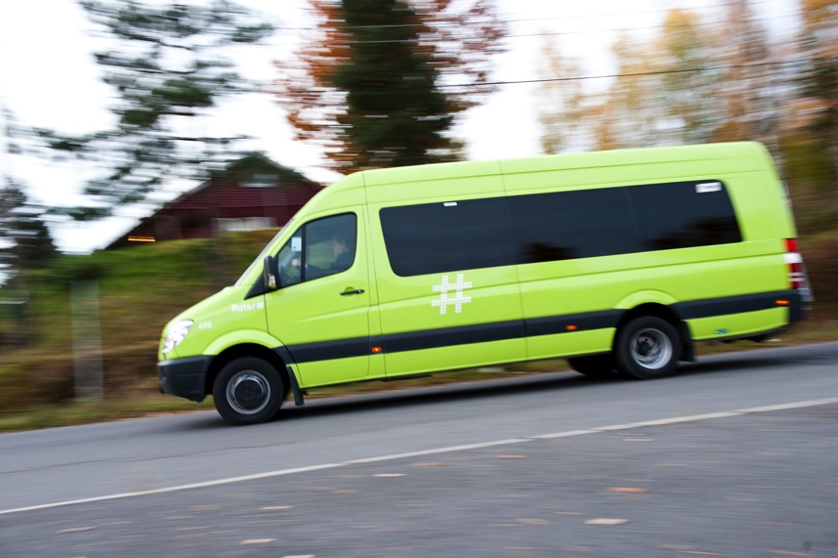

Hva gjør vi for Ruter?
Organiserer årlig 750 000 turer
med skoletransport
Godkjenning av skoleskyss for
500 skoler i Akershus
Servicelinjer og Bestillingstransport
Oppfølging av Ruters spesialskyss operatører

Slide 4

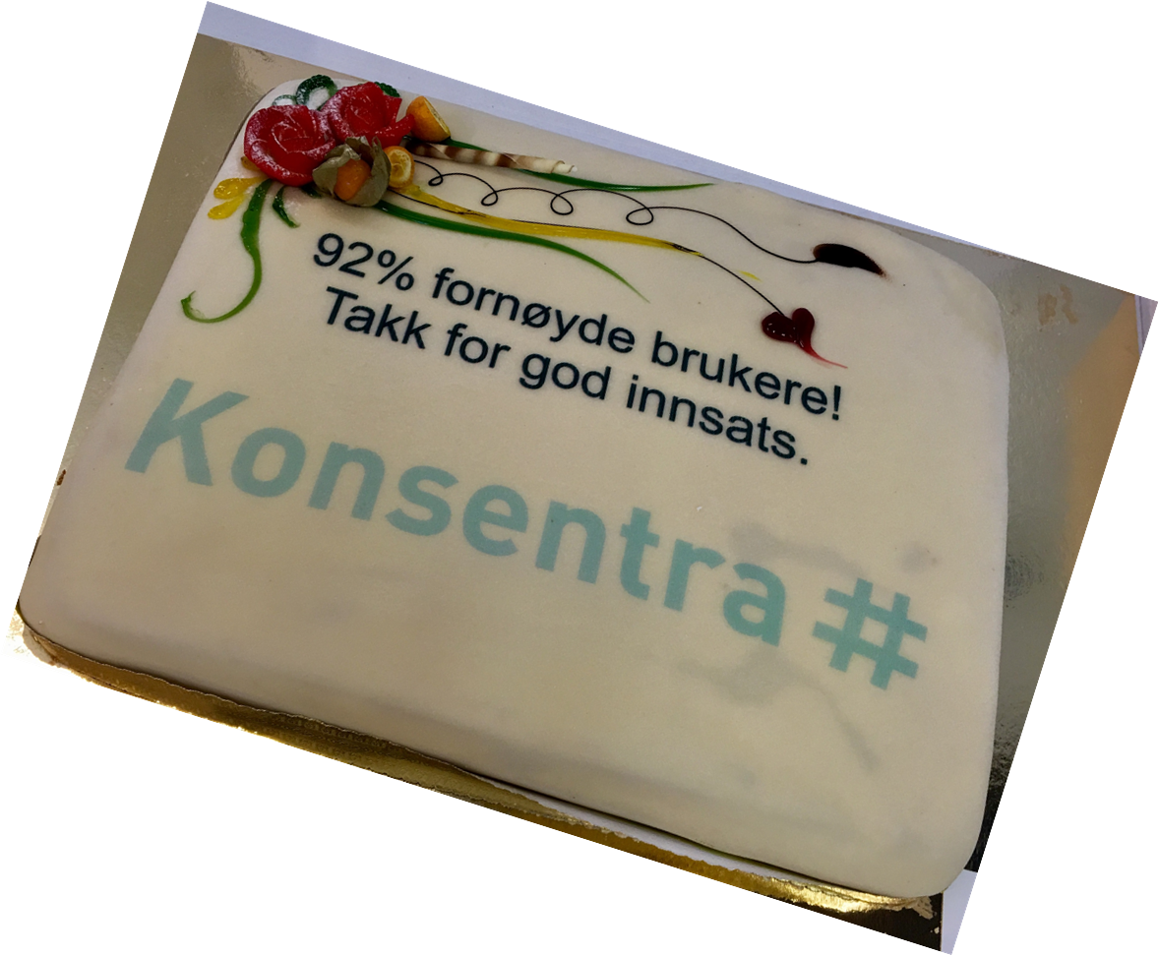
Kontraktsoppfølging - operatører
220 minibusser, 4 operatører
200 taxier, 4 operatører

Slide 5
…og i tillegg:
Selger (Ruter) ledig transportkapasitet
  Til 20 kommuner i Akershus
Planleggingstjenester (avsluttet sept 17)
  Pasienttransport for
  Oslo Universitetssykehus

Slide 6
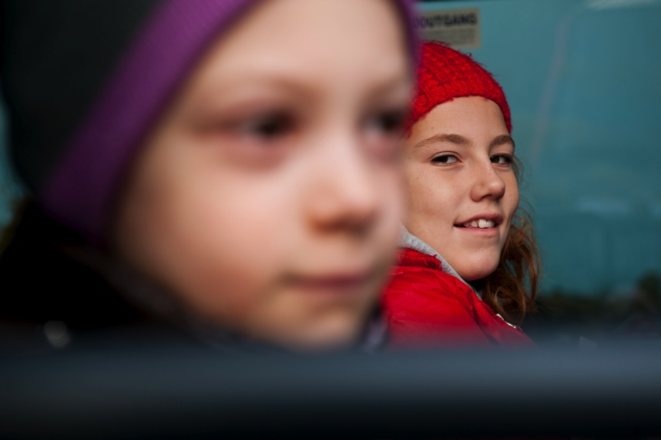
Samkjøring gir gevinst
Flere passasjerer på hver tur
Færre biler, like mange turer
Bedre kapasitet i rushtid
Økt miljøgevinst

Slide 7


